Slide 1
Муниципальное автономное дошкольное образовательное учреждение города Новосибирска «Детский сад № 154 (МАДОУ д/с № 154) Презентация для родителей группы раннего возраста № 4 «Курочка Ряба»: «Будь здоров, малыш!» г. Новосибирск, 2021 год
Составители:
Тодосийчук Татьяна Викторовна,
воспитатель высшей квалификационной категории;
Прокаева Людмила Петровна,
воспитатель первой квалификационной категории.

Slide 2
повышать уровень знаний и обогащать опыт родителей о здоровом образе жизни через взаимоотношение с воспитателями группы, укреплять и охранять здоровье детей, формировать желание вести здоровый образ жизни. -для детей: 1) укреплять и охранять здоровье детей; 2) формировать потребность в соблюдении навыков гигиены; 3) дать представление о ценности здоровья, формировать желание вести здоровый образ жизни; 4) дать представление о полезной и вредной пищи для здоровья человека.
Цель:
Задачи проекта:

Slide 3
-для педагогов: 1) установить партнерские отношения с семьей каждого воспитанника, объединить усилия для развития и воспитания детей в вопросах о здоровом образе жизни; 2) создать атмосферу общности интересов, эмоциональной взаимоподдержки в проблемы друг друга; 3) активизировать и обогащать воспитательные умения родителей, поддерживать их уверенность в собственных педагогических возможностях. -для родителей: 1) дать представление родителям о значимости совместной двигательной деятельности с детьми, о полезной и вредной пищи, о соблюдении навыков гигиены и т.д.; 2) способствовать созданию активной позиции родителей в совместной двигательной деятельности с детьми; 3) заинтересовать родителей укреплять здоровый образ жизни в семье.

Slide 4
Общеизвестно, что здоровье человека закладывается в детстве. Организм ребенка очень пластичен, он гораздо чувствительнее к воздействиям внешней среды, чем организм взрослого; и от того, каковы эти воздействия — благоприятные или нет, зависит, как сложится его здоровье. Особую роль играют воспитатели и родители в формировании и укреплении здоровья ребенка и создании вокруг него потребности и привычки здорового образа жизни.
Актуальность:

Slide 5
У родителей повысился уровень знаний о здоровом образе жизни через взаимоотношение с воспитателями группы, родители заинтересованы укреплять здоровый образ жизни в семье; У детей достаточное представление о ценности здоровья, сформировано желание вести здоровый образ жизни; Создана атмосфера взаимопонимания, направленная на развитие и укрепление здоровья детей.
Ожидаемый результат:

Slide 6
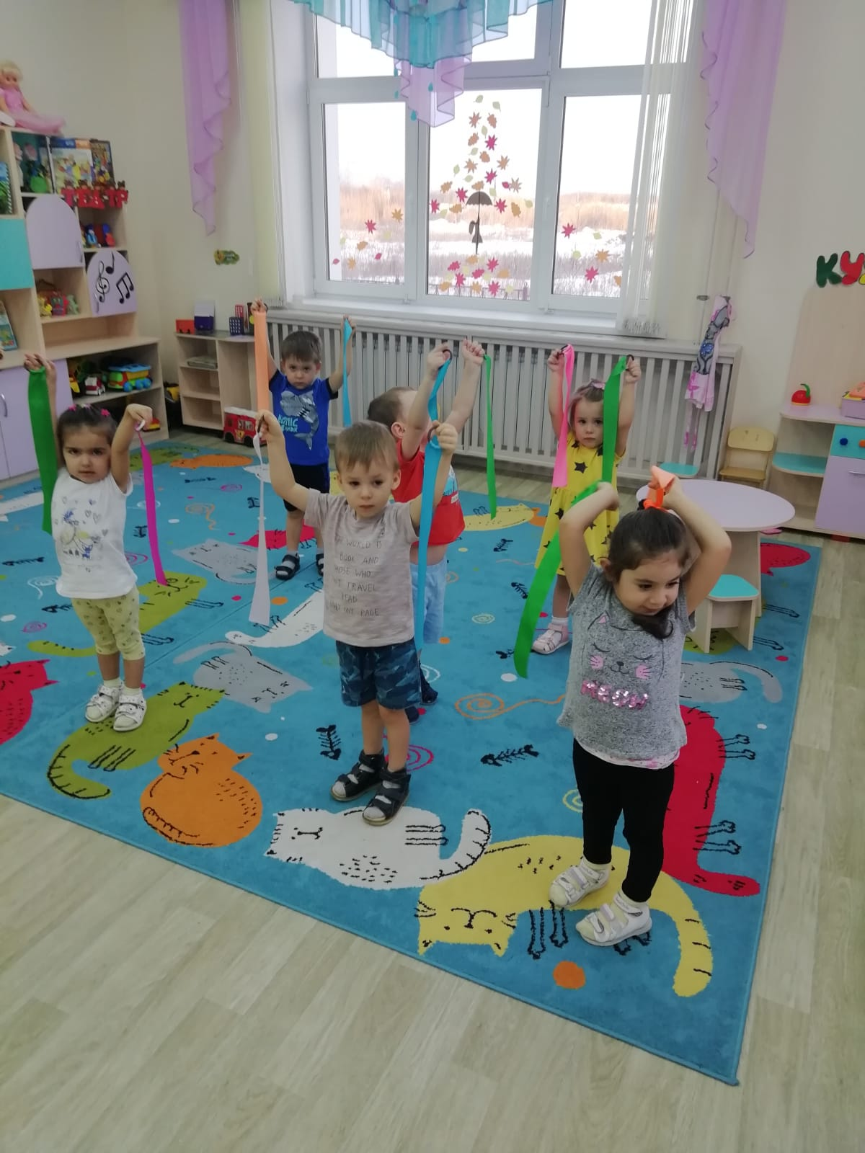
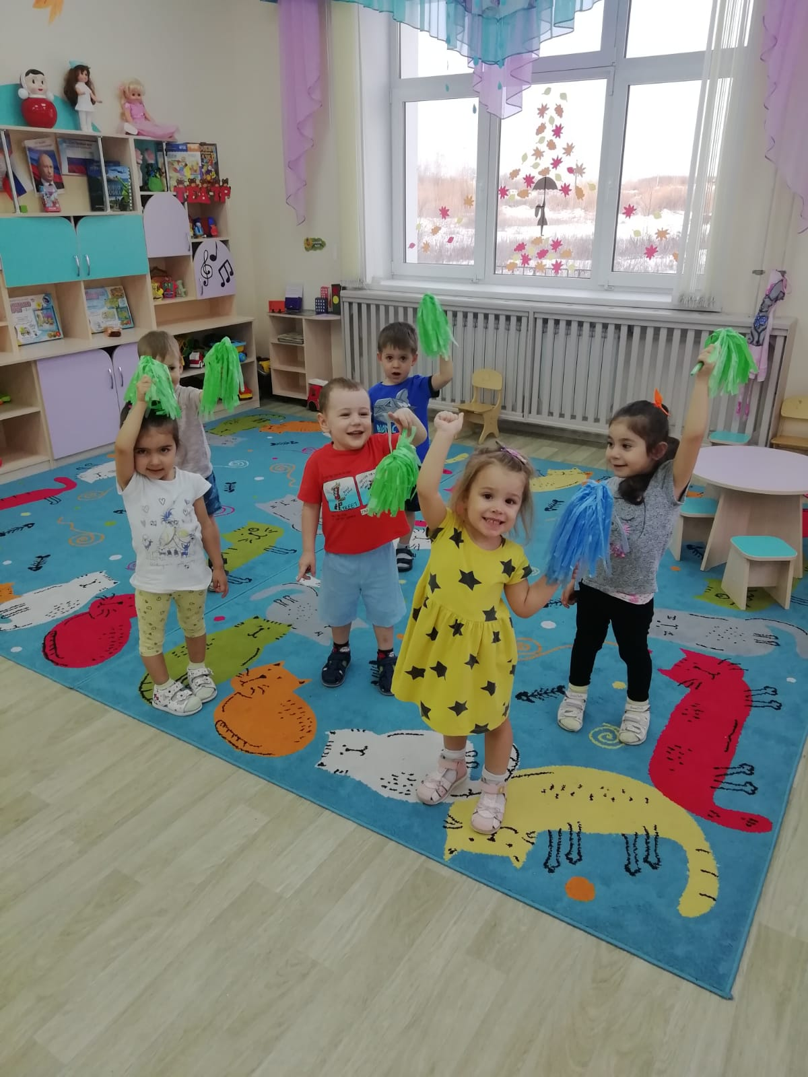
Содержание деятельности с воспитанниками
Раз, два, три, четыре, пять! Будем прыгать и скакать!

Slide 7
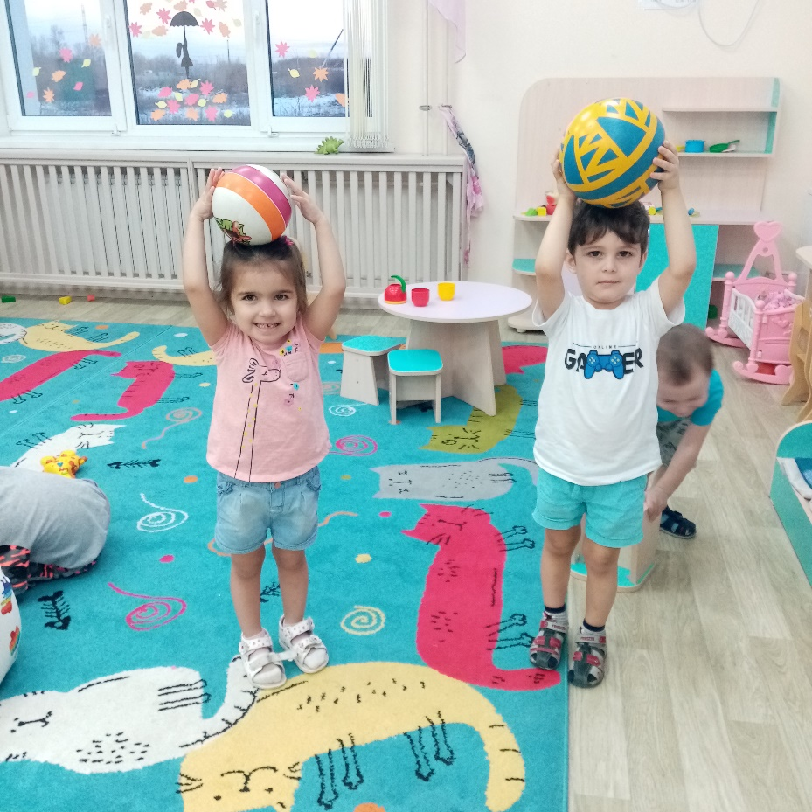
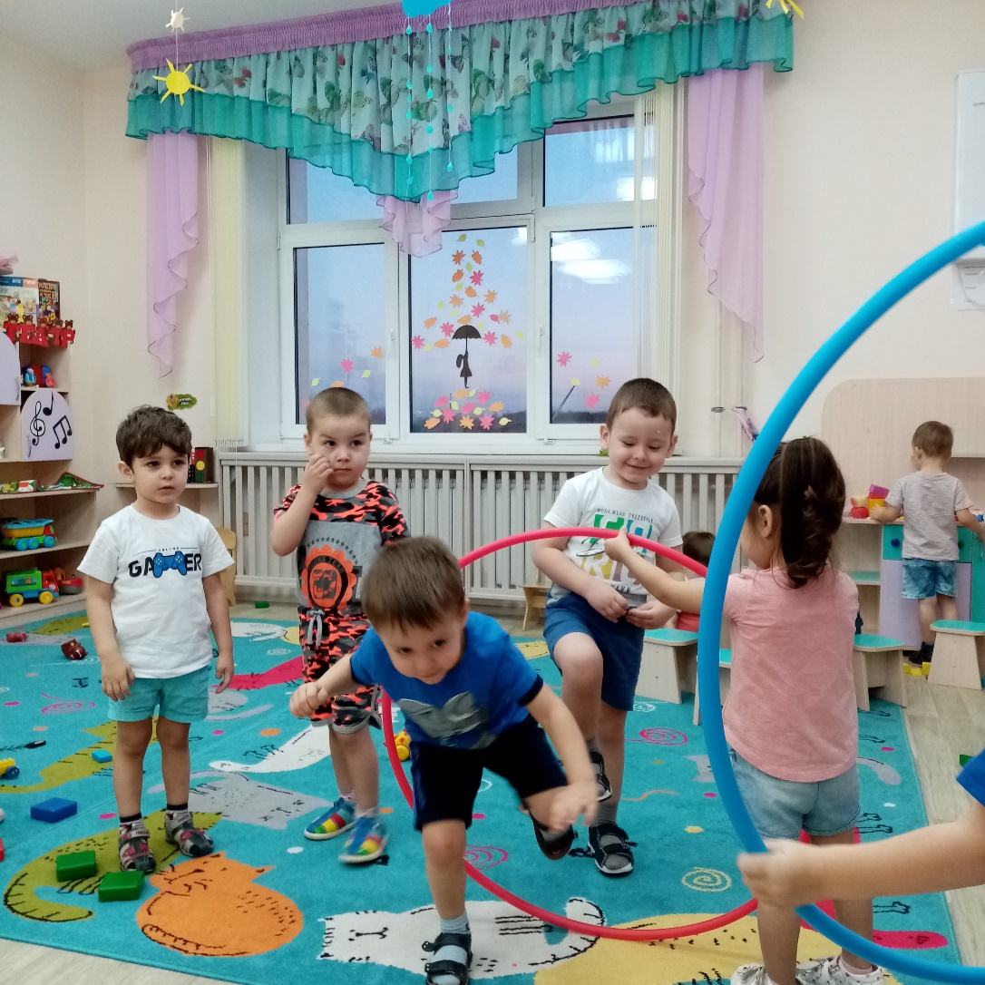
Содержание деятельности с воспитанниками

Slide 8
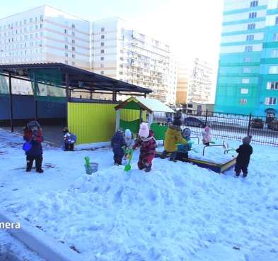
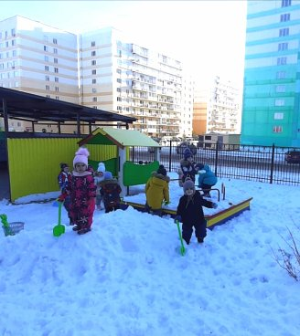
Содержание деятельности с воспитанниками

Slide 9
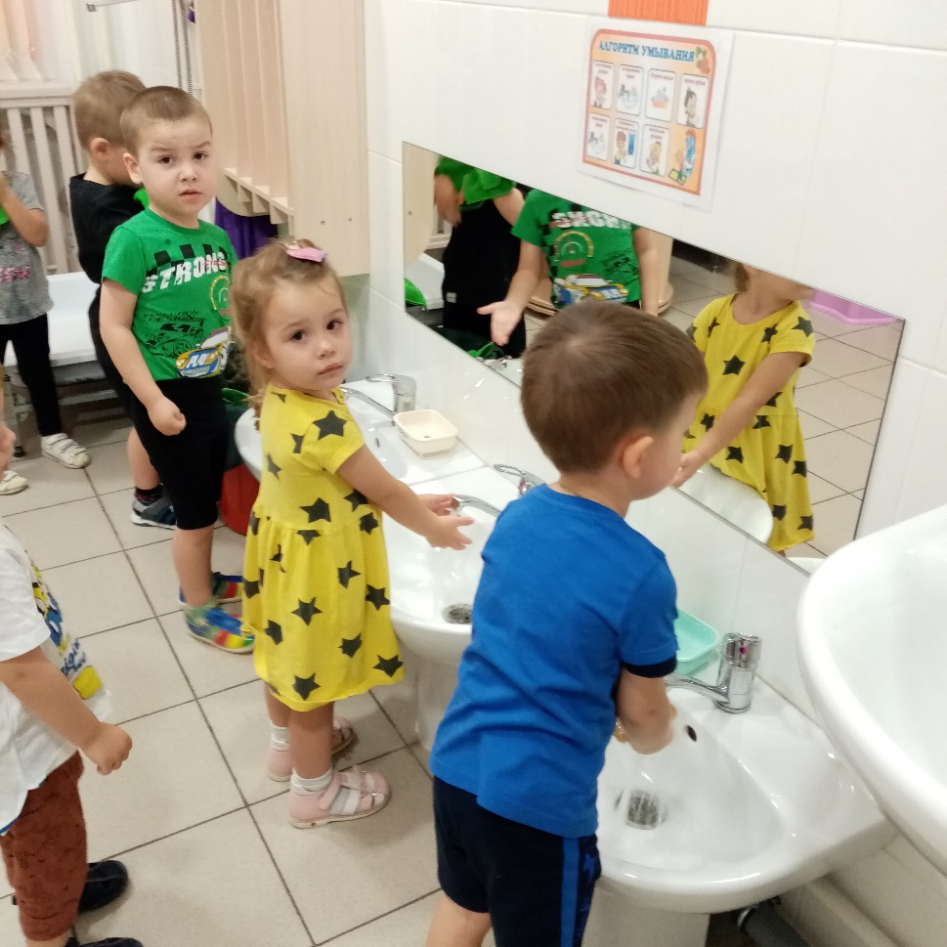
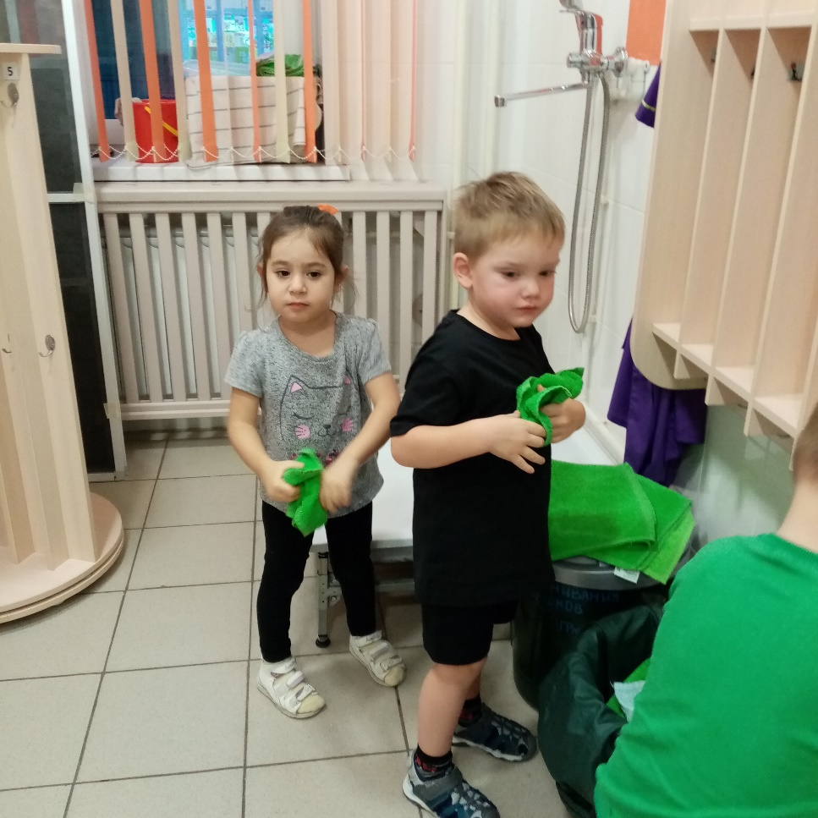
Содержание деятельности с воспитанниками
Моем мы ладошки мылом пенным и душистым

Slide 10
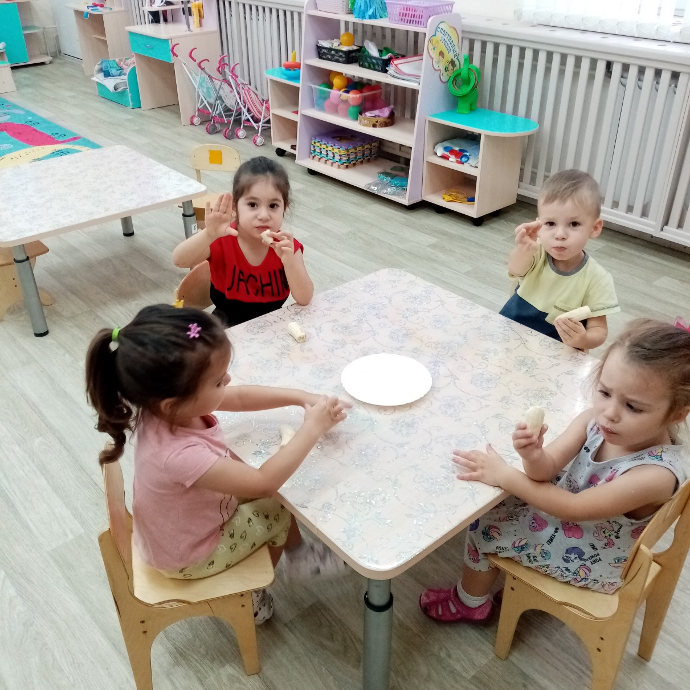
Я обед съедаю сам, открываю рот и - АМ!
Содержание деятельности с воспитанниками

Slide 11
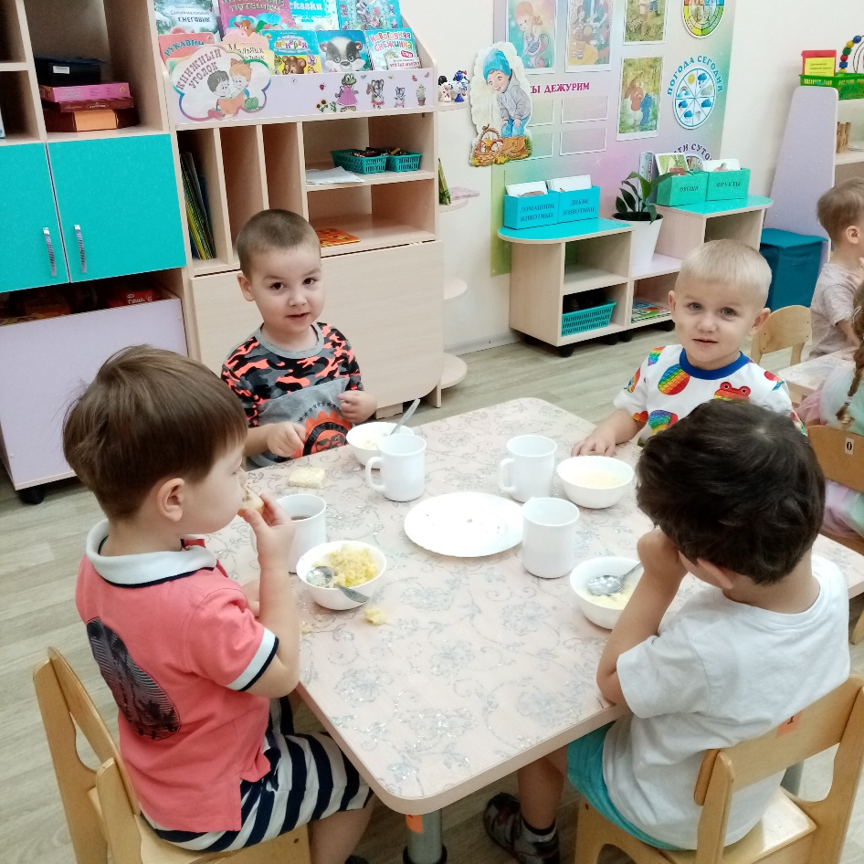
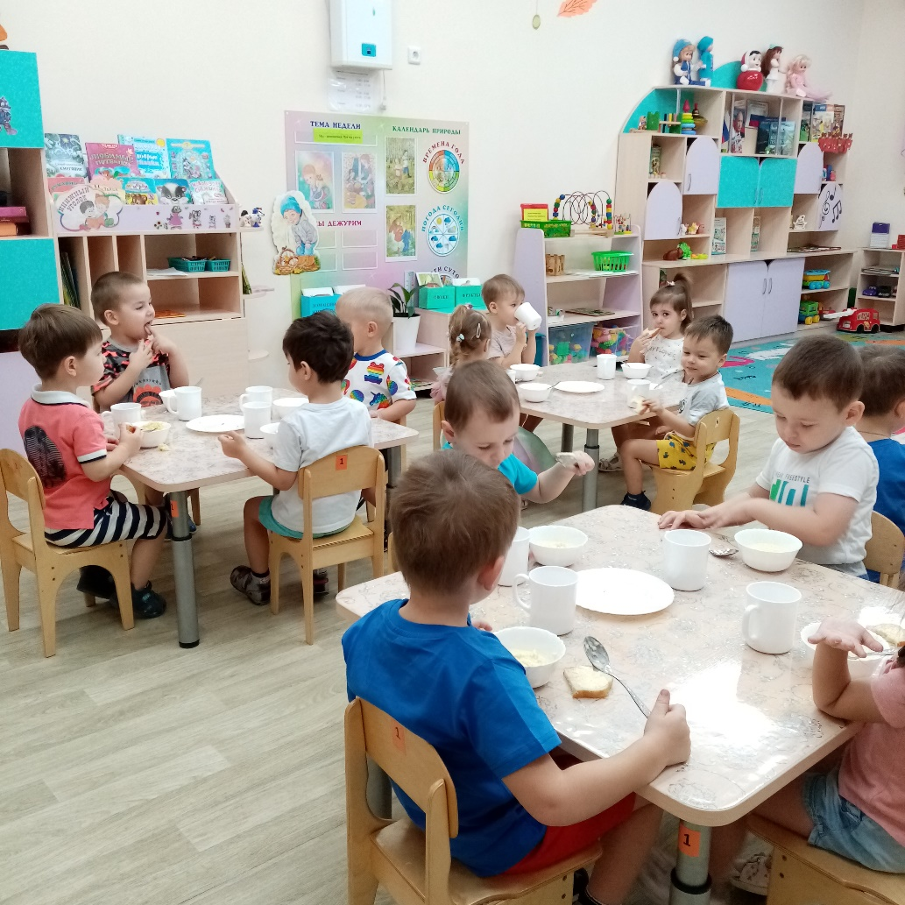
Содержание деятельности с воспитанниками

Slide 12
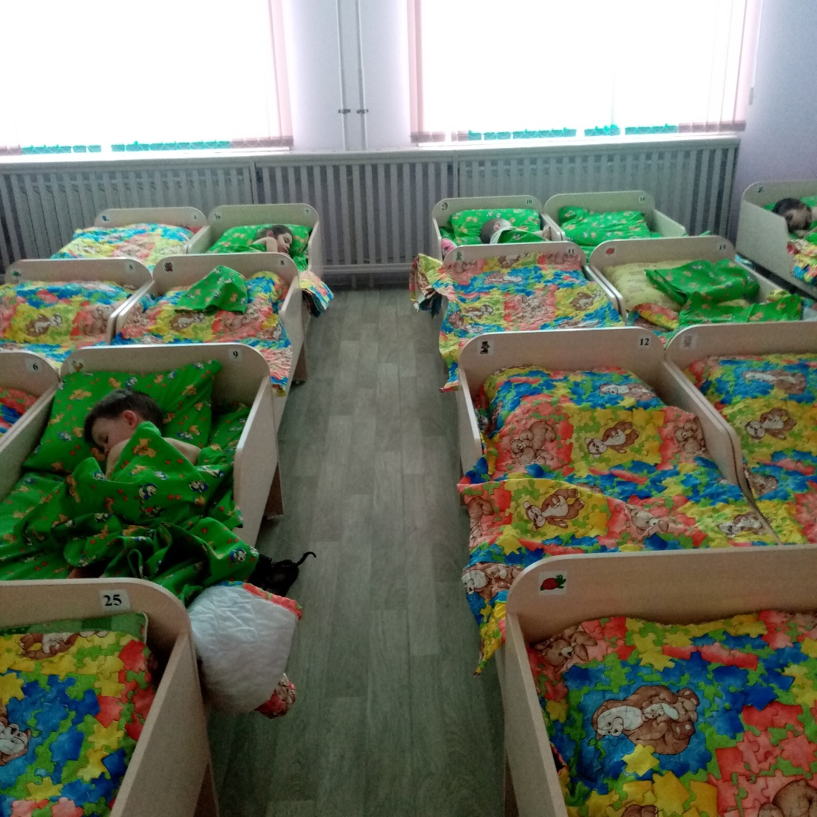
Содержание деятельности с воспитанниками
В тихий час так сладко спится,
Спят ребята крепким сном.

Slide 13
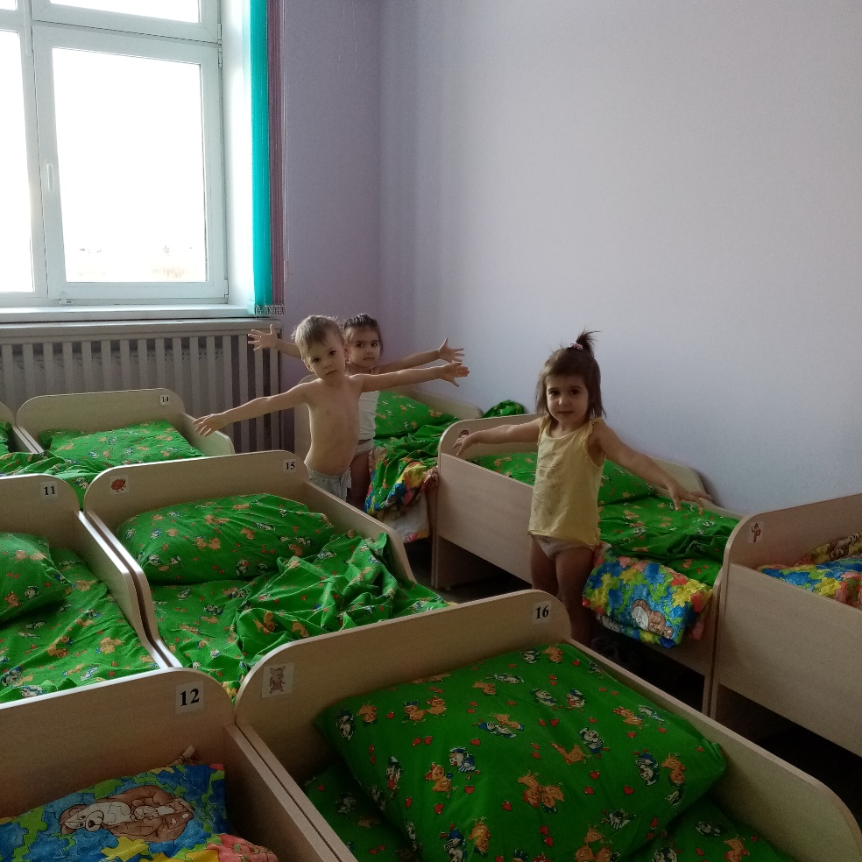
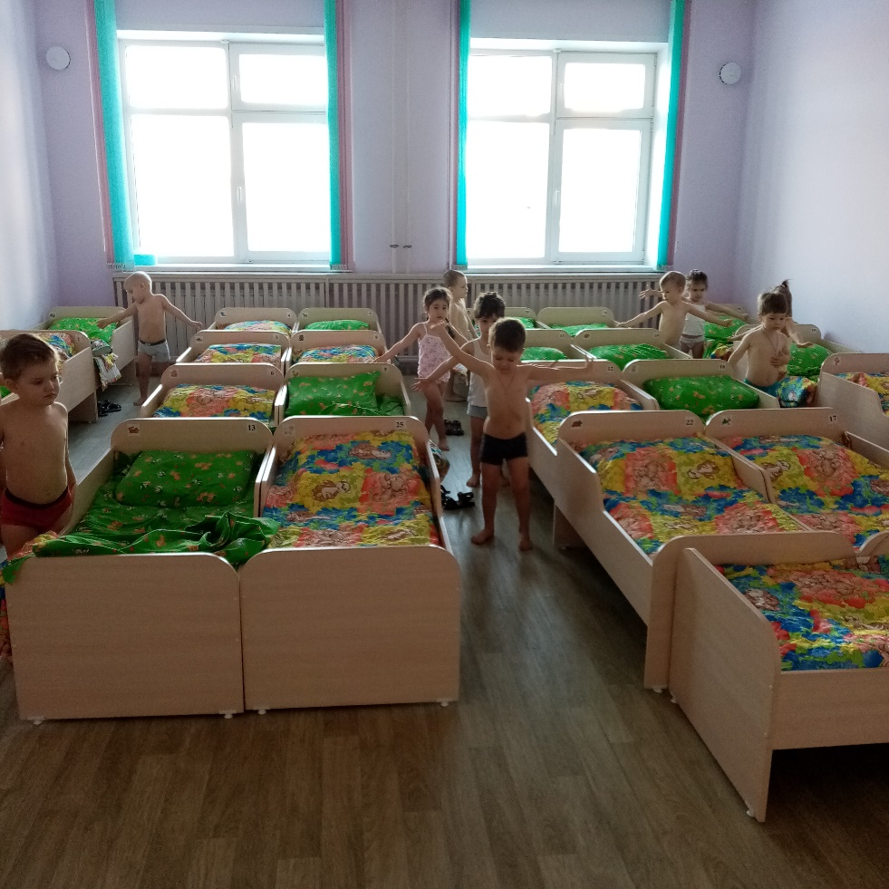
Содержание деятельности с воспитанниками
Мы проснулись, потянулись. Солнцу нежно улыбнулись.

Slide 14
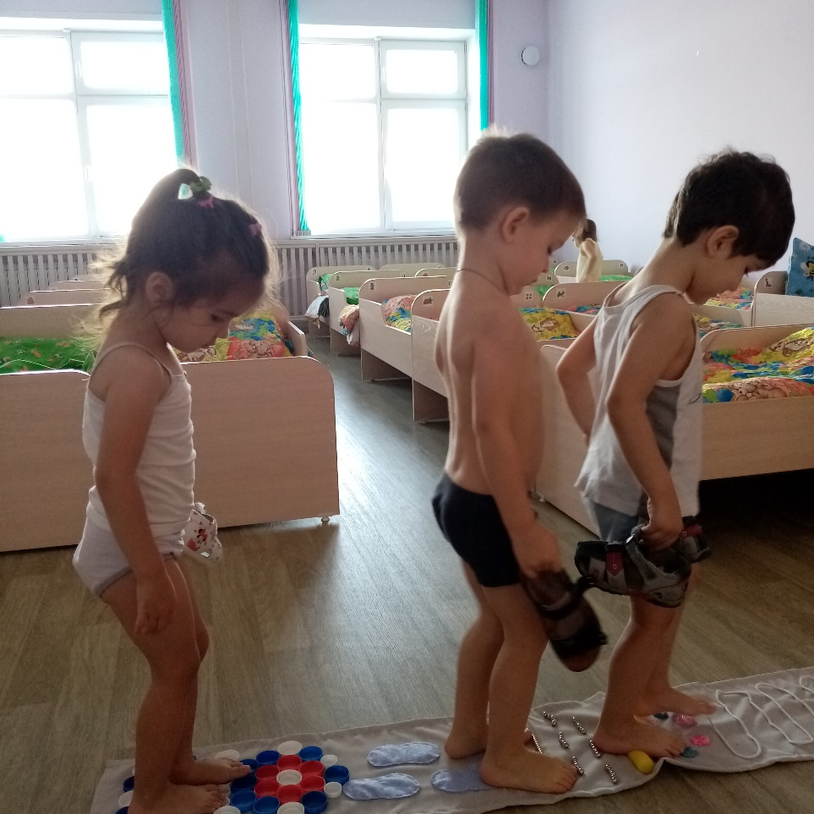
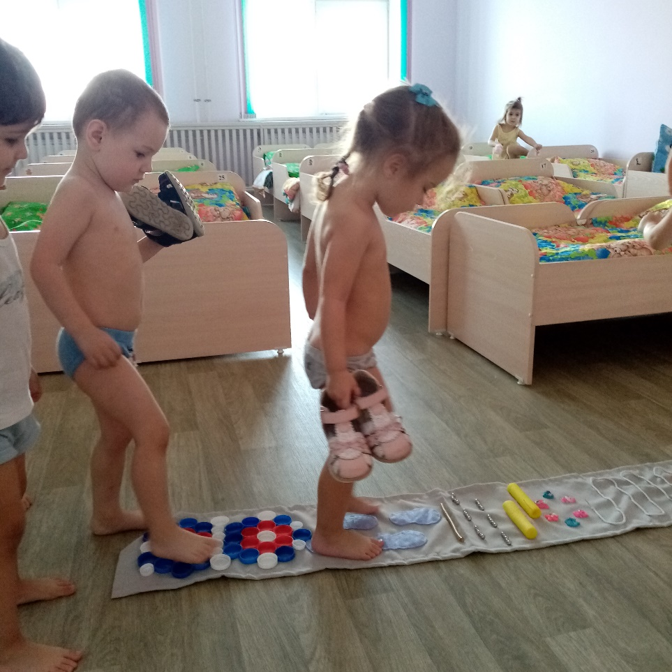
Содержание деятельности с воспитанниками

Slide 15
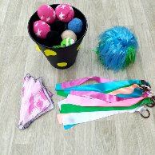
Нетрадиционное оборудование для физического развития детей, сделанное руками родителей, воспитателей
Содержание деятельности с родителями

Slide 16
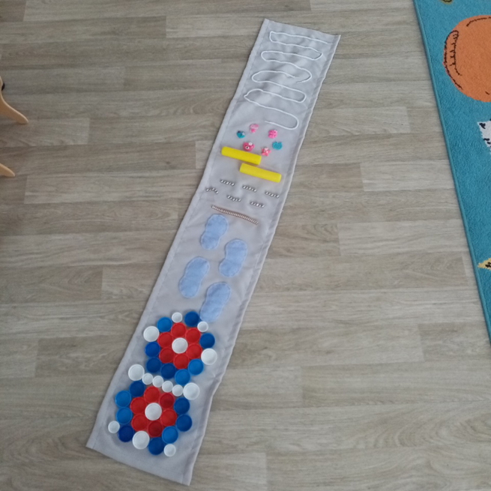
Содержание деятельности с родителями
Массажная дорожка, изготовленные родителями, воспитателями

Slide 17
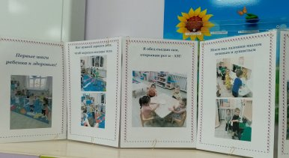
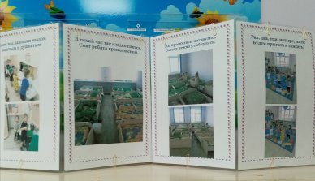
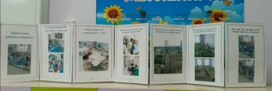
Итоговое мероприятие
Фотовыставка «Первые шаги ребёнка к здоровью»

Slide 18
1. Ерофеева, Н. Управление проектами в образовании [Текст] / Н. Ерофеева // Народное образование. – 2002. – № 5. – С. 94–106. 2. Купецкова, Е. Ф. Организация работы дошкольного учреждения в режиме развития [Текст] / Е. Ф. Купецкова // Управление ДОУ. – 2003. – № 4. – С. 18– 24. 3. Л.Л.Тимофеева «Планирование образовательной деятельности с дошкольниками в режиме дня. Первая младшая группа». [Текст] М.: Центр педагогического образования, 2013 г.
Используемая литература:

Slide 19
Спасибо за внимание!

